Slide 1
Tieliikenteen kehitys 10-12/2025
Autoliikenne pääteillä​ | Muutos% 10-12/2025 ​ vs. 10-12/2024
Kevyet ajoneuvot​ | +2,9 %​
Raskaat ajoneuvot​ | -0,1 %​
Yhteensä​ | +2,7 %​
Ajoneuvojen määrän muutos% ​
10-12/2025 vs. 10-12/2024 Fintrafficin ​
LAM-otannassa​
Raportin mittauspisteet on valittu päätieverkkoa (valta- ja kantatiet) tilastollisesti edustavasta pistejoukosta. ​
​
Maakuntakohtaista maantieliikenteen dataa löytyy lisää osoitteesta: https://www.fintraffic.fi/fi/tie/tieliikenteen-kehitys-paateilla
​

Slide 2
Raideliikenteen kehitys, 10-12/2025 ​
​ | Junamäärä Q4 2025 | Junamäärä Q4 2024​ | Muutos%​
Lähiliikenne​ | 17 923 | 17 416 | + 4,3 %​
Kaukoliikenne​ | 87 109 | 83 525 | + 2,9 %​
Tavaraliikenne​ | 18 015 | 19 007 | - 5,2 %
Lähi-, kauko- ja tavaraliikenteen määrät ​
Q4/2025 verrattuna vuoden 2024 vastaavaan ajankohtaan.​
​
​
​
​
Lähi-, kauko- ja tavaraliikenteen täsmällisyysprosentit Q4/2025 verrattuna vuoden 2024 vastaavaan ajankohtaan.​
​
​
​
​
​
Ratatöiden määrät Q4-ajanjaksolla valtion rataverkolla.
​ | Täsmällisyys-% Q4 2025 | Täsmällisyys-% Q4 2024 | Muutos%​
Lähiliikenne​ | 92,4 % | 88,9 % | + 3,5 % yks.​
Kaukoliikenne​ | 89,3 % | 83,1 % | + 6,2 % yks.​
Tavaraliikenne​ | 94,1 % | 91,5 % | + 2,6 % yks.​
​ | Lukumäärä​ Q4 2025 | Lukumäärä Q4 2024 | Muutos%​
Ratatyöt​ | 31 539 | 36 495 | - 11,3 %​

Slide 3
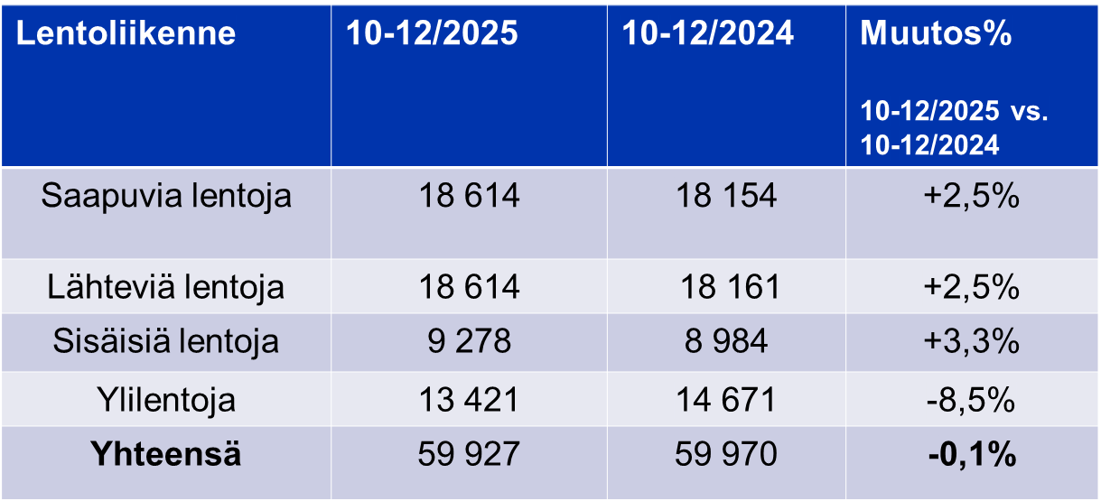
Lentoliikenteen kehitys 10-12/2025 ​
Toteutuneiden lentojen määrä ​
Suomen ilmatilassa 10-12/2025
verrattuna vuoden 2024 vastaavaan ajankohtaan.​
Lentoliikennemääristä lisää tietoa:
https://www.fintraffic.fi/fi/fintraffic/liikennemaarat

Slide 4
Digitaalisten palvelujen kehitys 10-12/2025
​Palvelu | Vierailut Q4 2025​​ | Vierailut Q4 2024 | Muutos%​​
Fintrafficin digitaalisten palvelujen vierailut, yhteensä | 3,49 milj. | 2,70 milj. | + 29 %​
Fintraffic Mobiili –palvelun vierailut | 2,46 milj. | 1,73 milj. | + 42 %​
Kaikkien Fintrafficin digitaalisten palvelujen vierailut yhteensä ja Fintraffic Mobiilin vierailut Q4/2025 verrattuna vuoden 2024 vastaavaan ajankohtaan. (Lähde: Fintrafficin Matomo-verkkoanalytiikka)
​
Digitrafficin ja Digitransitin vierailut Q4/2025 verrattuna vuoden 2024 vastaavaan ajankohtaan.
(Lähde Digitraffic ja Digitransit palvelujen analytiikka)
* Kutsujen määrän lasku kertoo rajapintojen tehostuneesta toiminnasta: tiedot saadaan nyt nopeammin, tiiviimmin ja vähemmillä kutsuilla. Lisäksi osa tiedoista on siirtynyt muihin palveluihin.
​​​Palvelu | Rajapintakutsuja Q4 2025 | Rajapintakutsuja Q4 2024 | Muutos%​​
Digitraffic​​ | 1,2 miljardia | 1,3 miljardia | + 8 %
Digitransit​​ | 4,43 miljardia | 4,48 miljardia | -1%*

